Slide 1
Módulo 13: Virtualización de Red
Redes Empresariales, Seguridad y Automatización v7.0
(ENSA)
Notes:
Programa Cisco Networking Academy
Redes Empresariales, Seguridad y Automatización v7.0 (ENSA)
Módulo 13: Virtualización de Red

Slide 2
Objetivos del módulo
Título del módulo: Virtualización de red
Objetivo del módulo: Explicar el propósito y las características de la virtualización de red
Título del tema | Objetivo del tema
Computación en la nube | Explicar la importancia de la computación en la nube.
Virtualización | Explicar la importancia de la virtualización.
Infraestructura de red virtual | Describir la virtualización de los servicios y dispositivos de red.
Redes definidas por software | Describir las redes definidas por software.
Controladores | Describir los controles utilizados en la programación de redes.
Notes:
2

Slide 3
13.1 Computación en la Nube
Notes:
13 - Virtualización de redes
13.1 Computación en la Nube

Slide 4
Descripción general de la nube Computación en la nube
La computación en la nube permite abordar una variedad de problemas de administración de datos:
Permite el acceso a los datos de organización en cualquier momento y lugar.
Optimiza las operaciones de TI de la organización, suscribiendo únicamente a los servicios necesarios.
Elimina o reduce la necesidad de equipos, mantenimiento y administración de TI en las instalaciones.
Reduce el costo de equipos y energía, los requisitos físicos del sistema y las necesidades de capacitación del personal.
Permite respuestas rápidas a los crecientes requisitos de volumen de datos.
Notes:
13 - Virtualización de redes
13.1 Computación en la Nube
13.1.2 – Descripción general de la nube

Slide 5
Computación en la nube Servicios en la nube
Los tres servicios principales de computación en la nube definidos por el Instituto Nacional de Normas y Tecnología (NIST) de los Estados Unidos en la Publicación especial 800-145 son:
Software como un Servicio (SaaS): El proveedor de la nube es responsable del acceso a los servicios, que se proporcionan por Internet.
Plataforma como un Servicio (PaaS): El proveedor de la nube es responsable del acceso a las herramientas y los servicios de desarrollo utilizados para distribuir las aplicaciones.
Infraestructura como un Servicio (IaaS): El proveedor de la nube es responsable del acceso a los equipos de la red, los servicios de red virtualizados y el soporte de infraestructura de la red.
Los proveedores de servicios en la nube han extendido este modelo y también proporcionan asistencia de TI para cada uno de los servicios de computación en la nube (ITaaS). Para las empresas, ITaaS puede ampliar la capacidad de la red, sin requerir inversiones en nueva infraestructura, capacitación de personal, ni licencias de software nuevas.
Notes:
13 - Virtualización de redes
13.1 Computación en la Nube
13.1.3 Servicios en la nube

Slide 6
Modelos de nube Computación en la nube
Los cuatro modelos principales en la nube son:
Nubes públicas: Las aplicaciones basadas en la nube y los servicios que se ofrecen en una nube pública están a disposición de la población en general.
Nubes privadas: Las aplicaciones y los servicios basados en una nube privada que se ofrecen en una nube privada están destinados a una organización o una entidad específica, como el gobierno.
Nubes híbridas: Una nube híbrida consta de dos o más nubes (por ejemplo, una parte privada y otra parte pública); donde cada una de las partes sigue siendo un objeto separado, pero ambas están conectadas a través de una única arquitectura.
Nubes comunitarias: Una nube comunitaria se crea para el uso exclusivo de una comunidad específica. Las diferencias entre nubes públicas y las comunitarias son las necesidades funcionales que han sido personalizadas para la comunidad. Por ejemplo, las organizaciones de servicios de salud deben cumplir las políticas y leyes (por ejemplo, la HIPAA) que requieren una autenticación y una confidencialidad especiales.
Notes:
13 - Virtualización de redes
13.1 Computación en la Nube
13.1.4 Modelos de nube

Slide 7
Computación en la Nube Computación en la Nube versus Centro de Datos
A continuación se brindan las definiciones correctas de "centro de datos" y "computación en la nube":
Centro de datos: Habitualmente es una instalación de procesamiento y almacenamiento de datos que es ejecutada por un departamento de TI interno o arrendado fuera de las instalaciones. Por lo general, la creación y el mantenimiento de centros de datos son muy costosos.
Computación en la nube: Habitualmente es un servicio fuera de las instalaciones que ofrece acceso a solicitud de un grupo y donde son compartidos recursos de computación, los mismos son configurables. Estos recursos se pueden aprovisionar y liberar rápidamente con un esfuerzo mínimo de administración.
Los centros de datos son las instalaciones físicas que proporcionan las necesidades informáticas, de red y de almacenamiento de los servicios de cloud computing. Los proveedores de servicios en la nube usan los centros de datos para alojar los servicios en la nube y los recursos basados en la nube.
Notes:
13 - Virtualización de redes
13.1 Computación en la Nube
13.1.5 Computación en la Nube versus Centro de Datos
13.1.6 - Compruebe su entendimiento - Computación en la nube

Slide 8
13.2 Virtualización
Notes:
13 - Virtualización de redes
13.2 - Virtualización

Slide 9
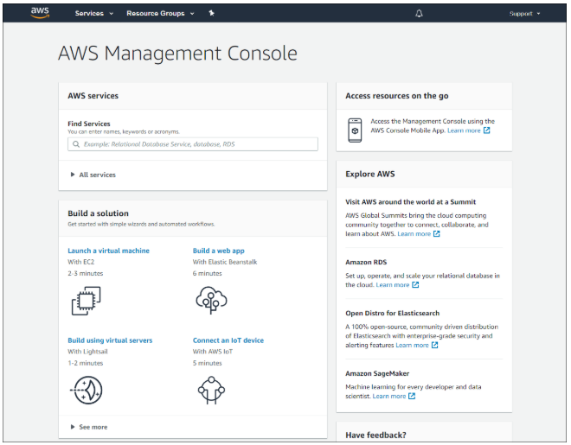
Virtualización Computación en la nube y virtualización
Los términos "computación en la nube" y "virtualización" suelen usarse de manera intercambiable; no obstante, significan dos cosas distintas. La virtualización es la base de la computación en la nube. Sin esta base, la computación en la nube que se implementa masivamente no sería posible.
La virtualización separa el sistema operativo del hardware. Varios proveedores ofrecen servicios virtuales en la nube que permiten aprovisionar servidores de manera dinámica según sea necesario. Estas instancias virtualizadas de los servidores se crean a pedido.
Notes:
13 - Virtualización de redes
13.2 - Virtualización
13.2.1 - Computación en la Nube y Virtualización

Slide 10
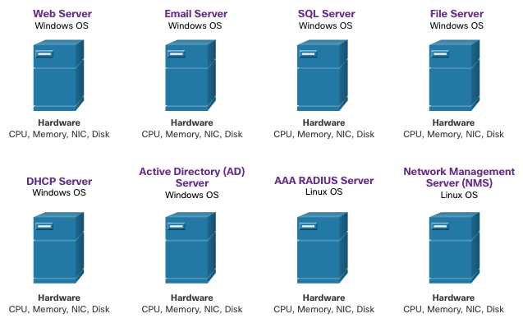
Virtualización Servidores dedicados
Antes, los servidores empresariales estaban formados por un sistema operativo (SO) de servidor, como Windows Server o Linux Server, instalado en hardware específico. Toda la RAM, la potencia de procesamiento y todo el espacio del disco duro de un servidor se dedicaban al servicio proporcionado (por ejemplo, red, servicios de correo electrónico, etc).
El principal problema con esta configuración es que cuando falla un componente, el servicio proporcionado por este servidor no se encuentra disponible. Esto se conoce como punto único de falla.
Por lo general, los servidores dedicados estaban sub-utilizados. A menudo, los servidores dedicados estaban inactivos durante largos períodos de tiempo, esperando hasta que hubiera una necesidad de ofrecer un servicio específico que estos proporcionaban. Estos servidores malgastaban energía y ocupaban más espacio del que estaba garantizado por la cantidad de servicio. Esto se conoce como proliferación de servidores.
Notes:
13 - Virtualización de redes
13.2 - Virtualización
13.2.2 - Servidores dedicados

Slide 11
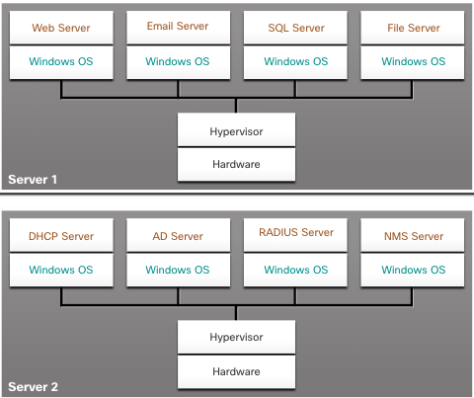
Virtualización Virtualización de servidores
La virtualización de servidores saca provecho de los recursos inactivos y consolida el número de servidores requeridos. Esto también permite que múltiples sistemas operativos existan en una sola plataforma de hardware.
El uso de la virtualización normalmente incluye redundancia para brindar protección desde un punto único de falla.
El Hypervisor es un programa, un firmware o un hardware que suma una capa de abstracción a la parte superior del hardware físico real. La capa de abstracción se utiliza para crear máquinas virtuales que tienen acceso a todo el hardware de la máquina física, como CPU, memoria, controladores de disco y NIC.
Notes:
13 - Virtualización de redes
13.2 - Virtualización
13.2.3 - Virtualización de Servidores

Slide 12
Virtualización Ventajas de la virtualización de servidores
Una de las ventajas más importantes de la virtualización es un menor costo total:
Se requieren menos equipos
Se consume menos energía
Se requiere menos espacio
Estos son los beneficios adicionales de la virtualización:
Facilita la creacion de prototipos
Provisionamiento más rápido de servidores
Incremento del tiempo de actividad del servidor
Mejor recuperación tras desastres
Soporte heredado (Legacy)
Notes:
13 - Virtualización de redes
13.2 - Virtualización
13.2.4 – Ventajas de la Virtualización

Slide 13
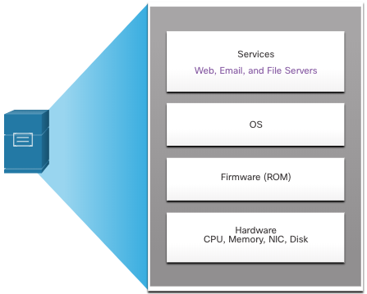
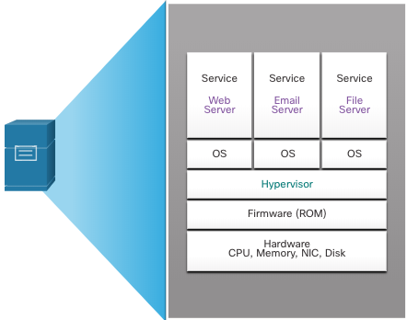
Virtualización Capas de abstracción
Un sistema informático consta de las siguientes capas de abstracción: aplicaciones, SO, firmware y hardware.
En cada una de estas capas de abstracción, se utiliza algún tipo de código de programación como interfaz entre la capa inferior y la capa superior.
Un hypervisor se instala entre el firmware y el OS. El hypervisor puede admitir varias instancias de SO.
Notes:
13 - Virtualización de redes
13.2 - Virtualización
13.2.5 - Capas de abstracción

Slide 14
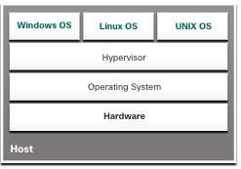
Virtualización Hypervisores de Tipo 2
Un hypervisor, tipo 2, es un software que crea y ejecuta instancias de VM. La computadora, en la que un hypervisor está ejecutando una o más VM, es un host. Un hypervisor de tipo 2 también se denomina alojado (hosted hypervisor).
Una gran ventaja de el hypervisor de tipo 2 es que el software de consola de administración no es necesario.
Notes:
13 - Virtualización de redes
13.2 - Virtualización
13.2.6 -Hypervisors Tipo 2
13.2.7 Verifique su comprensión: Virtualización

Slide 15
13.3 - Infraestructura de red virtual
Notes:
13 - Virtualización de redes
13.3 - Infraestructura de red virtual

Slide 16
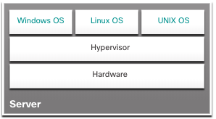
Hypervisor de tipo 1 Infraestructura de red virtual
El hypervisor de tipo 1 también se denomina infraestructura física (bare metal), porque el hypervisor está instalado directamente en el hardware. Generalmente este tipo de hypervisor se instala en los servidores empresariales y los dispositivos de redes para centros de datos.
El hypervisor de tipo 1, se instala directamente en el servidor o en el hardware de red. Luego, las instancias de SO se instalan sobre el hipervisor, como se muestra en la figura. Los hipervisores de tipo 1 tienen acceso directo a los recursos de hardware. Por lo tanto, son más eficientes que las arquitecturas alojadas. Los hipervisores de tipo 1 mejoran la escalabilidad, el rendimiento y la solidez.
Notes:
13 - Virtualización de redes
13.3 - Infraestructura de red virtual
13.3.1 -Hypervisor Tipo 1

Slide 17
Infraestructura de red virtual Instalación de una VM en un Hypervisor
El hypervisor de tipo 1 requiere una “consola de administración” para administrarlo. El software de administración se utiliza para administrar varios servidores con el mismo hypervisor. La consola de administración puede consolidar los servidores automáticamente y encender o apagar los servidores, según sea necesario.
La consola de administración proporciona la recuperación ante las fallas de hardware. Si falla un componente del servidor, la consola de administración mueve la VM a otro servidor automáticamente y sin inconvenientes. Cisco UCS Manager controla varios servidores y administra los recursos de miles de VM.
Algunas consolas de administración también permiten la sobre-asignación. La sobre-asignación se produce cuando se instalan varias instancias de SO, pero su asignación de memoria excede la cantidad total de memoria que tiene un servidor. Este tipo de asignación excesiva es habitual porque las cuatro instancias de SO requieren todo el recurso.
Notes:
13 - Virtualización de redes
13.3 - Infraestructura de red virtual
13.3.2 – Instalación de una VM en un Hypervisor

Slide 18
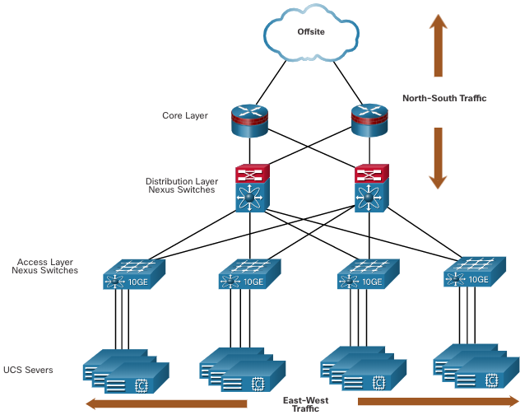
Infraestructura de red virtual La Complejidad de la Virtualización de la Red
La virtualización del servidor oculta los recursos del servidor. Esta práctica puede crear problemas si el centro de datos está utilizando las arquitecturas de red tradicionales.
Sin embargo, las VM son trasladables, y el administrador de la red debe poder agregar, descartar y cambiar los recursos y los de la red, para soportar esta característica. Este proceso sería manual y llevaría mucho tiempo con los switches de red tradicionales.
Otro problema es que los flujos de tráfico difieren considerablemente del modelo cliente-servidor tradicional. Normalmente, hay una cantidad considerable de tráfico que se intercambia entre servidores virtuales (tráfico Este-Oeste) que cambia de ubicación e intensidad a lo largo del tiempo. El tráfico Norte-Sur suele ser el tráfico destinado a ubicaciones fuera del sitio, como otro centro de datos, otros proveedores de nube o Internet.
Notes:
13 - Virtualización de redes
13.3 - Infraestructura de red virtual
13.3.3 - La complejidad de la virtualización de redes

Slide 19
Infraestructura de red virtual La Complejidad de la Virtualización de la Red
El tráfico dinámico en constante cambio requiere un enfoque flexible para la administración de recursos de red. Las infraestructuras de red existentes pueden responder a los requisitos cambiantes relacionados con la administración de los flujos de tráfico utilizando las configuraciones de calidad de servicio (QoS) y de ajustes de nivel de seguridad para los flujos individuales. Sin embargo, en empresas grandes que utilizan equipos de varios proveedores, cada vez que se activa una nueva VM, la reconfiguración necesaria puede llevar mucho tiempo.
La infraestructura de red también puede verse beneficiada gracias a la virtualización. Funciones de Red que pueden ser virtualizadas. Cada dispositivo de red se puede segmentar en varios dispositivos virtuales, los cuales funcionan como dispositivos independientes. Entre los ejemplos se incluyen subinterfaces, interfaces virtuales, VLAN y tablas de enrutamiento. El enrutamiento virtualizado se denomina enrutamiento y reenvío virtuales (VRF).
Notes:
13 - Virtualización de redes
13.3 - Infraestructura de red virtual
13.3.3 - La Complejidad de la Virtualización de Red
13.3.4 - Compruebe su comprensión - Infraestructura de red virtual

Slide 20
13.4 - Redes definidas por software
Notes:
13 - Virtualización de redes
13.4 - Redes definidas por software

Slide 21
Redes Definidas por Software Vídeo de Redes Definidas por Software -
Este video cubrirá lo siguiente:
Programación de redes
SDN (Open Network Foundation, OpenFlow y OpenStack)
Controladores
Notes:
13 - Virtualización de redes
13.4 - Redes definidas por software
13.4.1 - Video - Redes definidas por software

Slide 22
Redes definidas por software Plano de control y plano de datos
Un dispositivo de red contiene los siguientes planos:
Plano de control - Suele considerarse el cerebro del dispositivo. Se utiliza para tomar decisiones de reenvío. El plano de control contiene los mecanismos de reenvío de ruta de Capa 2 y Capa 3, como las tablas de vecinos de protocolo de routing y las tablas de topología, las tablas de routing IPv4 e IPv6, STP, y la tabla ARP. La información que se envía al plano de control es procesada por la CPU.
Plano de datos - También conocido como plano de reenvío, este plano suele ser la estructura de switch que conecta lo varios puertos de red de un dispositivo. El plano de datos de cada dispositivo se utiliza para reenviar los flujos de tráfico. Los routers y los switches utilizan la información del plano de control para reenviar el tráfico entrante desde la interfaz de egreso correspondiente. Por lo general, la información del plano de datos es procesada por un procesador especial del plano de datos, sin que se involucre a la CPU.
Notes:
13 - Virtualización de redes
13.4 - Redes definidas por software
13.4.2 - Plano de control y plano de datos

Slide 23
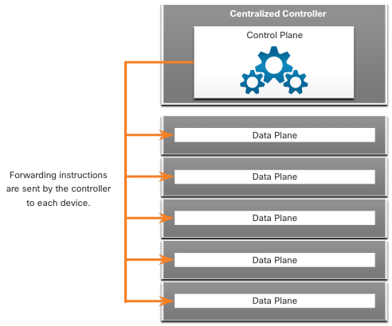
Redes definidas por software Plano de control y plano de datos (continuación)
CEF es una tecnología de switching de IP de capa 3 que permite que el reenvío de los paquetes ocurra en el plano de datos sin que se consulte el plano de control.
SDN consiste básicamente en la separación del plano de control y el plano de datos. La función del plano de control es eliminada de cada dispositivo, y la misma es realizada desde un controlador central. El controlador centralizado comunica las funciones del plano de control a cada dispositivo. Cada dispositivo ahora puede enfocarse en el envío de datos mientras el controlador centralizado administra el flujo de datos, mejora la seguridad y proporciona otros servicios.
Notes:
13 - Virtualización de redes
13.4 - Redes definidas por software
13.4.2 – Plano de control y plano de datos (continuación)

Slide 24
Redes definidas por software Plano de control y plano de datos (continuación)
El plano de administración se utiliza para administrar un dispositivo a través de su conexión a la red.
Los administradores de red utilizan aplicaciones como Secure Shell (SSH), Trivial File Transfer Protocol (TFTP), Secure FTP y Secure Hypertext Transfer Protocol (HTTPS) para acceder al plano de administración y configurar un dispositivo.
El plano de administración es la forma en que ha accedido y configurado los dispositivos en sus estudios de redes. Además, protocolos como Simple Network Management Protocol (SNMP), utilizan el plano de administración.
Notes:
13 - Virtualización de redes
13.4 - Redes definidas por software
13.4.2 – Plano de control y plano de datos (continuación)

Slide 25
Tecnologías de Virtualización de Red SDN
Se han desarrollado dos arquitecturas de red principales para admitir la virtualización de la red:
Redes definidas por software (SDN) : una arquitectura de red que virtualiza la red, ofreciendo un nuevo enfoque para la administración y administración de redes que busca simplificar y optimizar el proceso de administración.
Infraestructura centrada en aplicaciones (ACI) de Cisco: Solución de hardware diseñada específicamente para integrar la computación en la nube con la administración de centros de datos.
Notes:
13 - Virtualización de redes
13.4 - Redes definidas por software
13.4.3 - Tecnologías de virtualización de red

Slide 26
Redes Definidas por Software Tecnologías de Virtualización (continuación)
Los componentes de SDN pueden incluir los siguientes:
OpenFlow: Este enfoque se desarrolló en la Universidad de Stanford para administrar el tráfico entre routers, switches, puntos de acceso inalámbrico y un controlador. El protocolo OpenFlow es un elemento básico en el desarrollo de soluciones de SDN.
OpenStack: Este enfoque es una plataforma de virtualización y coordinación disponible para armar entornos escalables en la nube y proporcionar una solución de infraestructura como servicio (IaaS). OpenStack se usa frecuentemente en conjunto con Cisco ACI. La organización en la red es el proceso para automatizar el aprovisionamiento de los componentes de red como servidores, almacenamiento, switches, routers y aplicaciones.
Otros componentes: otros componentes incluyen la interfaz a Routing System (I2RS), la interconexión transparente de varios enlaces (TRILL), Cisco FabricPath (FP) e IEEE 802.1aq Shortest Path Bridging (SPB).
Notes:
13 - Virtualización de redes
13.4 - Redes definidas por software
13.4.3 - Tecnologías de virtualización de red (continuación)

Slide 27
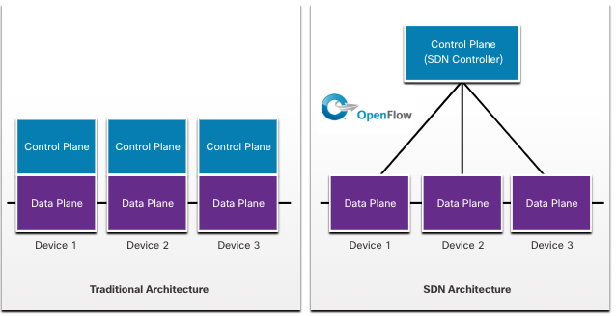
Redes definidas por software Arquitectura de SDN
En un router o una arquitectura de switches tradicionales, el plano de control y las funciones del plano de datos se producen en el mismo dispositivo. Las decisiones de routing y el envío de paquetes son responsabilidad del sistema operativo del dispositivo. En SDN, la administración del plano de control se mueve a un controlador SDN centralizado. La figura compara la arquitectura tradicional contral SDN.
Notes:
13 - Virtualización de redes
13.4 - Redes definidas por software
13.4.4 - Traditional and SDN Architectures

Slide 28
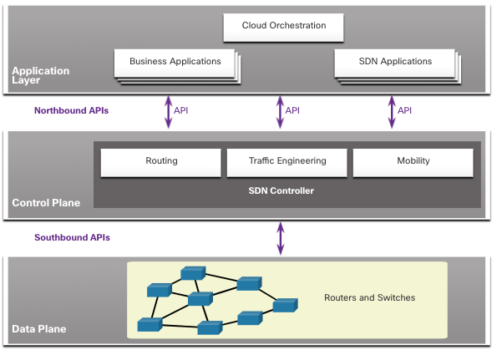
Redes definidas por software Arquitectura tradicional y de SDN (continuación)
El controlador de SDN es una entidad lógica que permite que los administradores de red administren y determinen cómo el plano de datos de switches y routers debe administrar el tráfico de red. Coordina, media y facilita la comunicación entre las aplicaciones y los elementos de red.
El marco SDN completo se muestra en la figura. Observe el uso de interfaces de programación de aplicaciones (API) Una API es un conjunto de solicitudes estandarizadas que definen la forma adecuada para que una aplicación solicite servicios de otra aplicación.
El controlador de SDN usa los API ascendentes para comunicarse con las aplicaciones ascendentes, ayudando al administrador a configurar servicios. El controlador de SDN también utiliza interfaces API descendentes para definir el comportamiento de los switches y routers virtuales descendentes. OpenFlow es la API original descendente ampliamente implementada.
Notes:
13 - Virtualización de redes
13.4 - Redes definidas por software
13.4.4 - Arquitecturas tradicionales y de SDN (Continuación)
13.4.5 - Compruebe su comprensión - Redes definidas por software

Slide 29
13.5 Controladores
Notes:
13 - Virtualización de redes
13.5 - Controladores

Slide 30
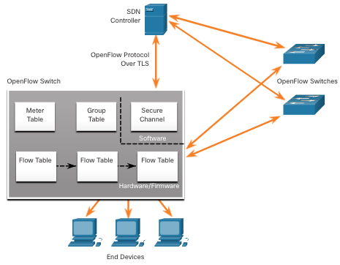
Controladores Controlador de SDN y operaciones
El controlador SDN define los flujos de datos entre el plano de control centralizado y los planos de datos en routers y switches individuales.
Cada flujo que viaja por la red debe primero obtener permiso del controlador SDN, que verifica que la comunicación esté permitida según la política de red.
El controlador realiza todas las funciones complejas. El controlador completa las tablas de flujo. Los switches administran las tablas de flujo.
Notes:
13 - Virtualización de redes
13.5 - Controladores
13.5.1 - Controlador de SDN y operaciones

Slide 31
Controladores Controlador de SDN y operaciones (Continuación)
Dentro de cada switch, se utiliza una serie de tablas implementadas en el hardware o el firmware para administrar flujos de paquetes a través del switch. Para el switch, un flujo es una secuencia de paquetes que coincide con una entrada específica en una tabla de flujo.
Los tres tipos de tablas que se muestran en la figura anterior son los siguientes:
Tabla de flujo - Esta tabla asigna los paquetes entrantes a un flujo determinado y especifica las funciones que deben realizarse en los paquetes. Puede haber tablas de flujo múltiples que funcionan a modo de canalización.
Tabla de grupos - Una tabla de flujo puede dirigir un flujo a una tabla de grupos, que puede alimentar una variedad de acciones que afecten a uno o más flujos.
Tabla de medidor - Esta tabla activa una variedad de acciones relacionadas con el funcionamiento en un flujo.
Notes:
13 - Virtualización de redes
13.5 - Controladores
13.5.1 -Controlador de SDN y operaciones (Continuación)

Slide 32
Vídeo de controladores - Cisco ACI
Muy pocas organizaciones tienen realmente el deseo o las habilidades para programar la red utilizando las herramientas de SDN. Sin embargo, la mayoría de las organizaciones desea automatizar la red, acelerar la implementación de aplicaciones y alinear sus infraestructuras de TI para cumplir mejor con los requisitos empresariales. Cisco desarrolló la Infraestructura centrada en aplicaciones (ACI) para alcanzar los siguientes objetivos de maneras más avanzadas y más innovadoras que antes los enfoques de SDN.
Cisco ACI es una solución de hardware diseñada específicamente para integrar la computación en la nube con la administración de centros de datos. En un nivel alto, el elemento de políticas de la red se elimina del plano de datos. Esto simplifica el modo en que se crean redes del centro de datos.
Notes:
13 - Virtualización de redes
13.5 - Controladores
13.5.2 - Vídeo - Cisco ACI

Slide 33
Controladores Componentes principales de ACI
Estos son los tres componentes principales de la arquitectura de ACI:
Perfil de aplicación de red (ANP) - Un ANP es una colección de grupos de terminales (EPG) con sus conexiones y las políticas que definen dichas conexiones.
Controlador de infraestructura de política de aplicación (APIC) - El APIC es un controlador centralizado de software que administra y opera una estructura agrupada ACI escalable. Está diseñado para la programabilidad y la administración centralizada. Traduce las políticas de las aplicaciones a la programación de la red.
Switches de la serie 9000 de Cisco Nexus - Estos switches proporcionan una estructura de switching con reconocimiento de aplicaciones y operan con un APIC para administrar la infraestructura virtual y física de la red.
El APIC se ubica entre el APN y la infraestructura de red habilitada con ACI. El APIC traduce los requisitos de aplicaciones a una configuración de red para cumplir con esas necesidades.
Notes:
13 - Virtualización de redes
13.5 - Controladores
13.5.3 – Componentes principales de ACI

Slide 34
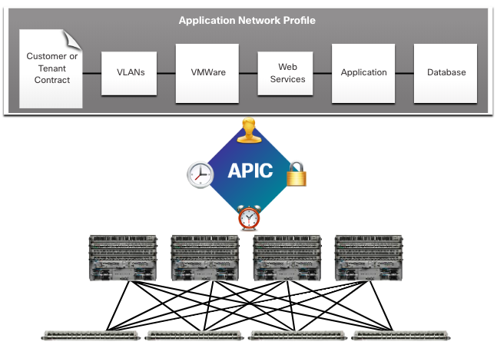
Controladores Componentes principales de ACI (Continuación.)
Notes:
13 - Virtualización de redes
13.5 - Controladores
13.5.3 - Componentes principales de ACI (Cont.)

Slide 35
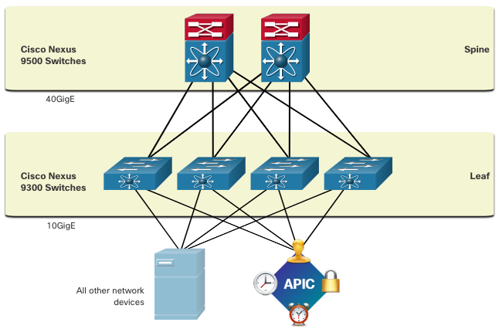
Controladores Topología Spine-Leaf
La estructura Cisco ACI está compuesta por la APIC y los switches de la serie 9000 de Cisco Nexus mediante topología de nodo principal y secundario de dos niveles, como se muestra en la figura. Los switches de nodo secundario siempre se adjuntan a los nodos principales, pero nunca se adjuntan entre sí. De manera similar, los switches principales solo se adjuntan a la hoja y a los switches de núcleo (no se muestran). En esta topología de dos niveles, todo está a un salto de todo lo demás.
En comparación con una SDN, el controlador de APIC no manipula la ruta de datos directamente. En cambio, el APIC centraliza la definición de políticas y programas a los que cambia el nodo secundario para reenviar tráfico según las políticas definidas.
Notes:
13 - Virtualización de redes
13.5 - Controladores
13.5.4 - Topología Spine-Leaf

Slide 36
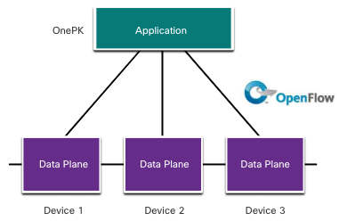
Controladores Tipos de SDN
El Módulo empresarial del Controlador de infraestructura de política de aplicación (APIC-EM) de Cisco amplía las capacidades de ACI para las instalaciones empresariales y de campus. Para entender mejor APIC-EM, es útil obtener una perspectiva más amplia de los tres tipos de SDN:
SDN basada en dispositivos: Los dispositivos son programables mediante aplicaciones que se ejecutan en el dispositivo mismo o en un servidor en la red, como se muestra en la figura.
Notes:
13 - Virtualización de redes
13.5 - Controladores
13.5.5 - Tipos SDN

Slide 37
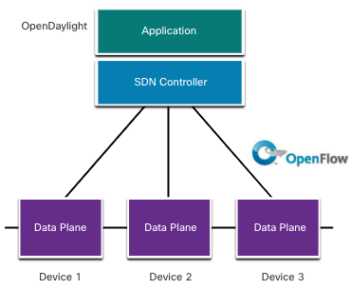
Controladores Tipos de SDN (Continuación)
SDN basado en controlador: Este tipo de SDN usa un controlador centralizado que tiene conocimiento de todos los dispositivos de la red, como se ve en la figura. Las aplicaciones pueden interactuar con el controlador responsable de administrar los dispositivos y de manipular los flujos de tráfico en la red. El controlador SDN Cisco Open es una distribución comercial de Open Daylight.
Notes:
13 - Virtualización de redes
13.5 - Controladores
13.5.5 – Tipos de SDN (continuación)

Slide 38
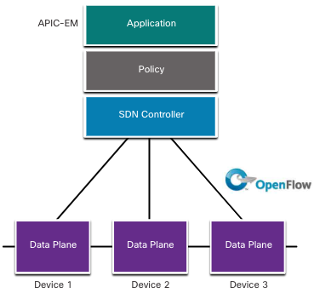
Controladores Tipos de SDN (Continuación)
SDN basada en políticas: Este tipo de SDN es parecido al SDN basado en controlador, ya que un controlador centralizado tiene una vista de todos los dispositivos de la red, como se ve en la figura El SDN basado en políticas incluye una capa de políticas adicional que funciona a un nivel de abstracción mayor. Usa aplicaciones incorporadas que automatizan las tareas de configuración avanzadas mediante un flujo de trabajo guiado y una GUI fácil de usar. No se necesitan conocimientos de programación. Cisco APIC-EM es un ejemplo de este tipo de SDN.
Notes:
13 - Virtualización de redes
13.5 - Controladores
13.5.5 – Tipos de SDN (continuación)

Slide 39
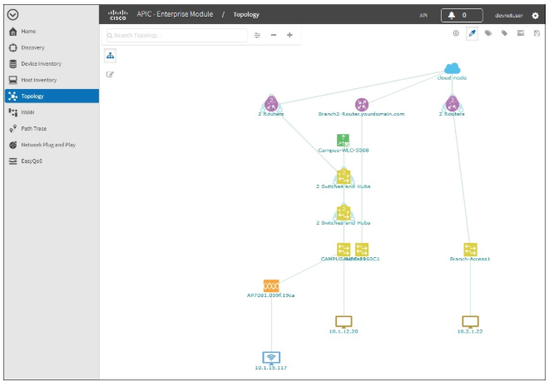
Controladores Funciones de APIC-EM
Cisco APIC-EM proporciona una interfaz única para la administración de red que incluye:
Descubrir y acceder a inventarios de dispositivos y hosts.
Visualización de la topología (como se muestra en la figura).
Rastreo de una ruta entre los puntos finales.
Establecer directivas.
Notes:
13 - Virtualización de redes
13.5 - Controladores
13.5.6 – Funciones de APIC-EM

Slide 40
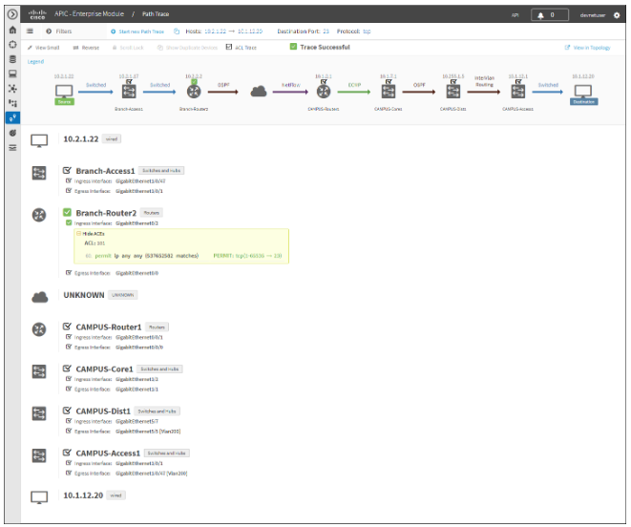
Controladores Seguimiento de ruta de APIC-EM
El análisis y el seguimiento de ruta de las ACL permiten que el administrador visualice fácilmente flujos de tráfico y descubra las entradas de ACL conflictivas, duplicadas o sombreadas. Esta herramienta examina las ACL específicas en la ruta entre dos nodos finales y muestra todos los problemas potenciales. Puede ver dónde las ACL a lo largo de la ruta permitieron o denegaron el tráfico, como se muestra en la figura. Observe cómo Branch-Router2 permite todo el tráfico. El administrador de red ahora puede realizar ajustes, si es necesario, para filtrar mejor el tráfico.
Notes:
13 - Virtualización de redes
13.5 - Controladores
13.5.7 - Seguimento de Rita de APIC-EM
13.5.8 - Compruebe su comprensión - Controladores

Slide 41
13.6 - Módulo de práctica y cuestionario
Notes:
13 — Virtualización de redes
13.6 Módulo de Práctica y Cuestionario

Slide 42
Práctica de laboratorio y quiz Lab - Instalación una máquina virtual Linux y exploración de la GUI
En esta práctica de laboratorio, instalara y cumplirá el siguiente objetivo:
Preparar una computadora para la virtualización
Instalar un sistema operativo Linux en la máquina virtual
Explorar la interfaz gráfica de usuario
Notes:
13 - Virtualización de redes
13.6 Módulo de Práctica y Cuestionario
13.6.1 - Lab - : Instalación de una máquina virtual Linux y exploración de la GUI

Slide 43
Module 13: Network Virtualization New Terms and Commands
cloud computing
Software as a Service (SaaS)
Platform as a Service (PaaS)
Infrastructure as a Service (IaaS)
IT as a Service (ITaaS)
public clouds
private clouds
hybrid clouds
community clouds
virtualization
abstraction layers
type 1 hypervisor
type 2 hypervisor
bare metal server
software-defined networking
control plane
data plane
management plane
Cisco Application Centric Infrastructure (ACI)
OpenFlow
OpenStack
Application Network Profile (ANP)
Application Policy Infrastructure Controller (APIC)
spin-leaf topology
device-based SDN
controller-based SDN
policy-based SDN
Application Policy Infrastructure Controller - Enterprise Module (APIC-EM)
APIC-EM path trace

Slide 44
Módulo 13: virtualización de red Nuevos Términos y Comandos
cloud computing
Software as a Service (SaaS)
Platform as a Service (PaaS)
Infrastructure as a Service (IaaS)
IT as a Service (ITaaS)
public clouds
private clouds
hybrid clouds
community clouds
virtualization
abstraction layers
type 1 hypervisor
type 2 hypervisor
bare metal server
software-defined networking
control plane
data plane
management plane
Cisco Application Centric Infrastructure (ACI)
OpenFlow
OpenStack
Application Network Profile (ANP)
Application Policy Infrastructure Controller (APIC)
spin-leaf topology
device-based SDN
controller-based SDN
policy-based SDN
Application Policy Infrastructure Controller - Enterprise Module (APIC-EM)
APIC-EM path trace

